Slide 1
Personeel en organisatie
De organisatie
Cursusdeel 4

Slide 2
Wat hebben we de vorige lessen gedaan
Hebben jullie de hoofdstukken 1, 2 en 3 gelezen?
Zijn alle vragen gemaakt en met/bij elkaar vergleken
Zijn er vragen?
Hoe staat het met de extra opdrachten?
Deze week
Korte herhaling vorige week
Personeel scholing en motiveren
Leidinggeven
Organisatiestructuur en cultuur

Slide 3
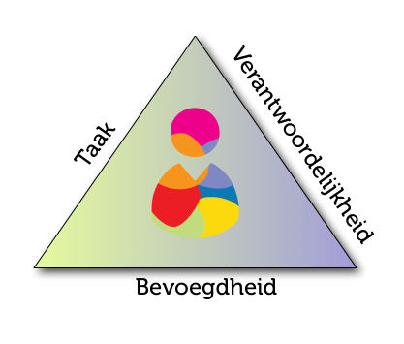
Herhaling Personele bezetting
Wanneer moeten we werven?
Werven we kwantitatief, wat is dat? Eisen?
Werven we kwalitatief. Wat is dat? Eisen?
Wat was een CAO en heeft elke beroepsgroep/sector er een?
Wat is een
Functie
Taak
Bevoegdheid
verantwoordelijkheid

Slide 4
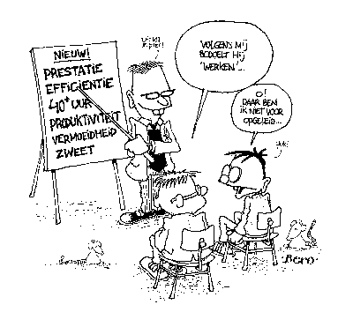
Herhaling gesprekken
Welk type gesprekken (6) hebben we besproken?
Wat houden ze in?

Slide 5
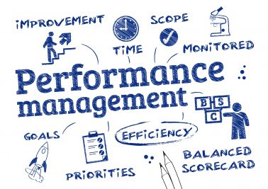
Scholing en motivatie
Waarom zou je personeel scholen?
Wat kun je verwachten?
Wat wil je voorkomen?
Zijn er nog andere mogelijkheden om personeel te motiveren?
Wanneer zet je
promotie in?
demotie in?
Wat zijn de consequenties?
Notes:
Zie pagina 43, 44 en 45 tekst

Slide 6
Algemene Visie op leidinggeven

Slide 7
stijlen en leidinggeven
Wat is eigenlijk leidinggeven?
Plannen
Organiseren
Instrueren
Coördineren
Controleren/evalueren
Waarom is leidinggeven wat anders dan managen?
Notes:
Pagina 63 en 64 theorie

Slide 8
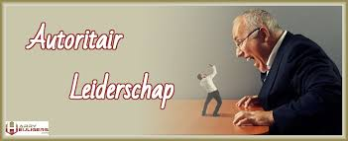
Drie bekende stijlen leidinggeven 1
De autocratische of autoritaire leider:
Wanneer moet deze stijl wel worden aangehouden/doorgevoerd?

Slide 9
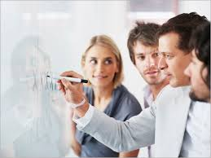
Drie bekende stijlen leidinggeven 2
Participatief leiderschap ook als wel transformationeel ingezet:
Wanneer werkt deze stijl het best?
Wat voor een type leider moet je hier zijn?

Slide 10
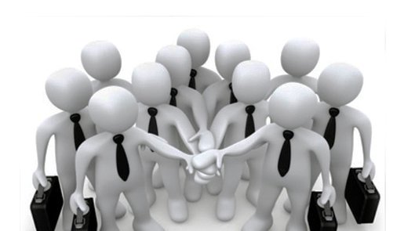
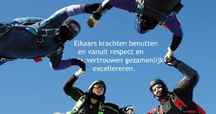
Drie bekende stijlen leidinggeven 3
Laisser-Faire ofwel democratisch leidinggeven
Wanneer kun je deze stijl van leidinggeven toepassen?
Wat voor een type leider moet je zijn?
Wat verwacht je van je team?

Slide 11
Een overzichtje

Slide 12
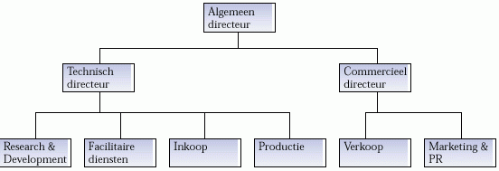
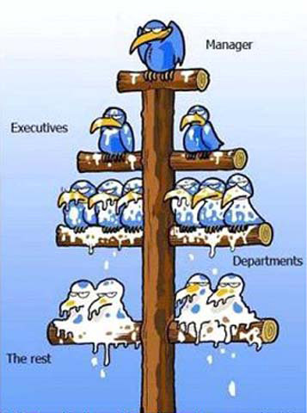
Organisatie structuur
Lijn Organogram
Wordt vaak als volgt ervaren!

Slide 13
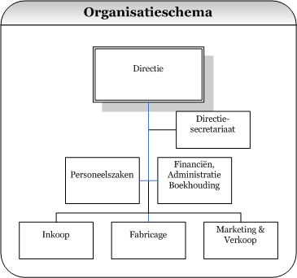
Lijn-staf organogram
Directie kan niet overal iets van weten
Wat doen staffunctionarissen
Adviseren directie
Doen onderzoeken
Nemen geen beslissingen
Gevaar van een te sterke staf
Gaan zich overal mee bemoeien

Slide 14
Formele versus informele organisatie
FORMELE ORGANISATIE
Taak en bevoegdheid gestuurd
Volgens procedures
Functies worden gescheiden
Gevaar is dat men zich alleen met de functie bezig houdt
Voordeel is dat de structuur helder is voor iedereen

Slide 15
Informele organisatie
VOORDEEL:
Goede onderlinge verstandhouding
Plezier
NADEEL:
Er kan een schaduw organisatie ontstaan met eigen onderlinge verhoudingen
Er ontstaat een roddelcircuit en een negatieve houding

Slide 16
Managen??

Slide 17
Stijlen van management
Managen by direction and control
Is meer autocratisch leidinggeven
Managen by objectives
Hier staat een doelstelling centraal
Managen by exception
Sturen op uitzonderingen en afwijkingen
Managen by delegation
taken en bevoegdheden worden gedelegeerd
Managen by walking around
Leidinggevende is aanspreekbaar en heeft voorbeeldfunctie
Notes:
Zie pag 69

Slide 18
Wanneer delegeren?
De motieven om te delegeren kunnen de volgende zijn:
Het tijdsmotief
De leidinggevende heeft er gewoon geen tijd voor
Het opleidingsmotief
Men laat taken uitvoeren om iets te leren of om interesse te wekken
Het kostenmotief
Door mensen met juiste kwalificaties in te zetten kan men besparen
Het afwezigheidmotief
Men is simpel afwezig of heeft vakantie
Het participatiemotief
Men wil de betrokkenheid verbeteren/versterken

Slide 19
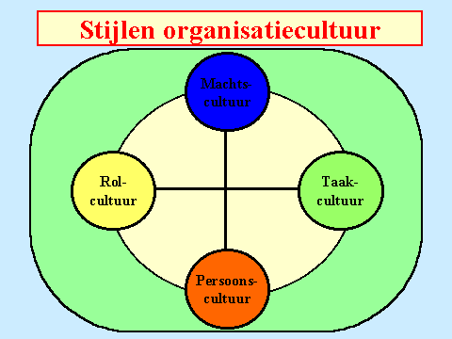
Welke organisatiecultuur is er?
Harrison kent vier cultuurmodellen
Machtscultuur
Baas gericht
Rolcultuur
Functie gericht
Taakcultuur
Resultaat gericht
Persoonscultuur
Mens gericht

Slide 20
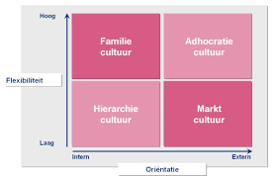
Natuurlijk zijn er meer modellen
Notes:
http://123management.nl/0/030_cultuur/a300_cultuur_02_typering.html

Slide 21
Even inzoomen

Slide 25
Wat hebben we tot nu toe besproken?
We hebben nu tot en met de tekstdelen “Boek Hoofdstuk 3” op hoofdlijnen doorgenomen en besproken.
De bedoeling is dat jullie dat ook doorlezen, de vragen maken en daar ook de volgende keer vragen over kunnen stellen of beantwoorden. Dus LEZEN en maken die hap en vergelijk de antwoorden op de vragen met/bij elkaar.
Denken jullie ook aan de in te leveren opdrachten!
Alles staat in maken.wikiwijs.nl/116619

